Slide 1
Imunidade de rebanho e a Covid-19
Matemática
Prof. Cláudio C. Coelho

Slide 2
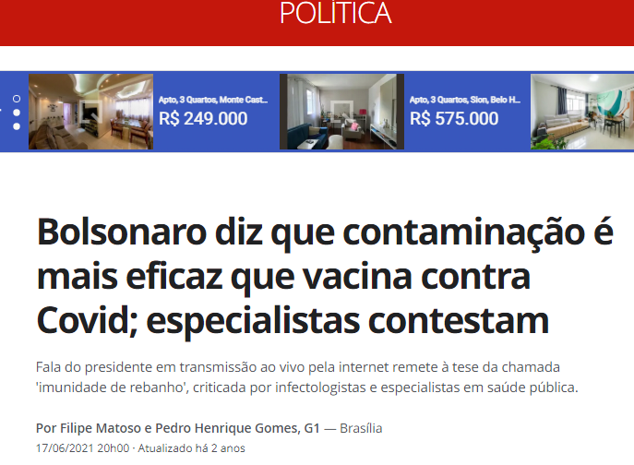
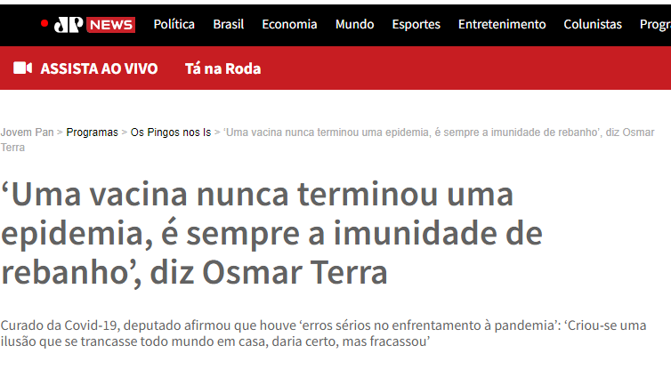
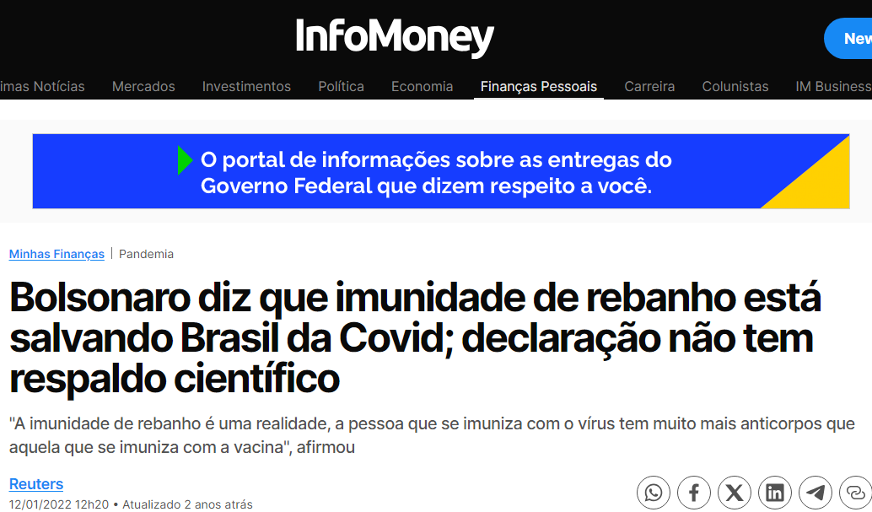

Slide 3
imunidade de rebanho ou imunidade coletiva.
A imunidade de rebanho é o termo que define o momento em que a cadeia de transmissão de uma doença dentro de um grupo populacional é interrompida por se ter atingido um grande percentual de indivíduos já imunizados contra o agente infeccioso. Esta imunidade, ou resistência à infecção, pode ser adquirida pelos indivíduos que se recuperaram, após sofrer a doença, ou foram vacinados contra o agente causador.

Slide 4
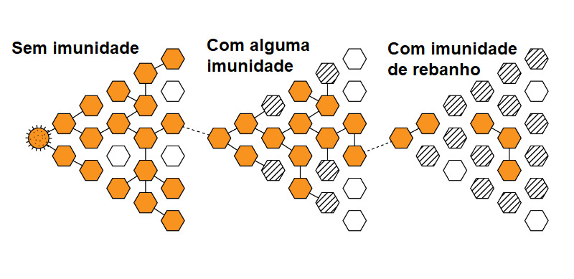

Slide 5
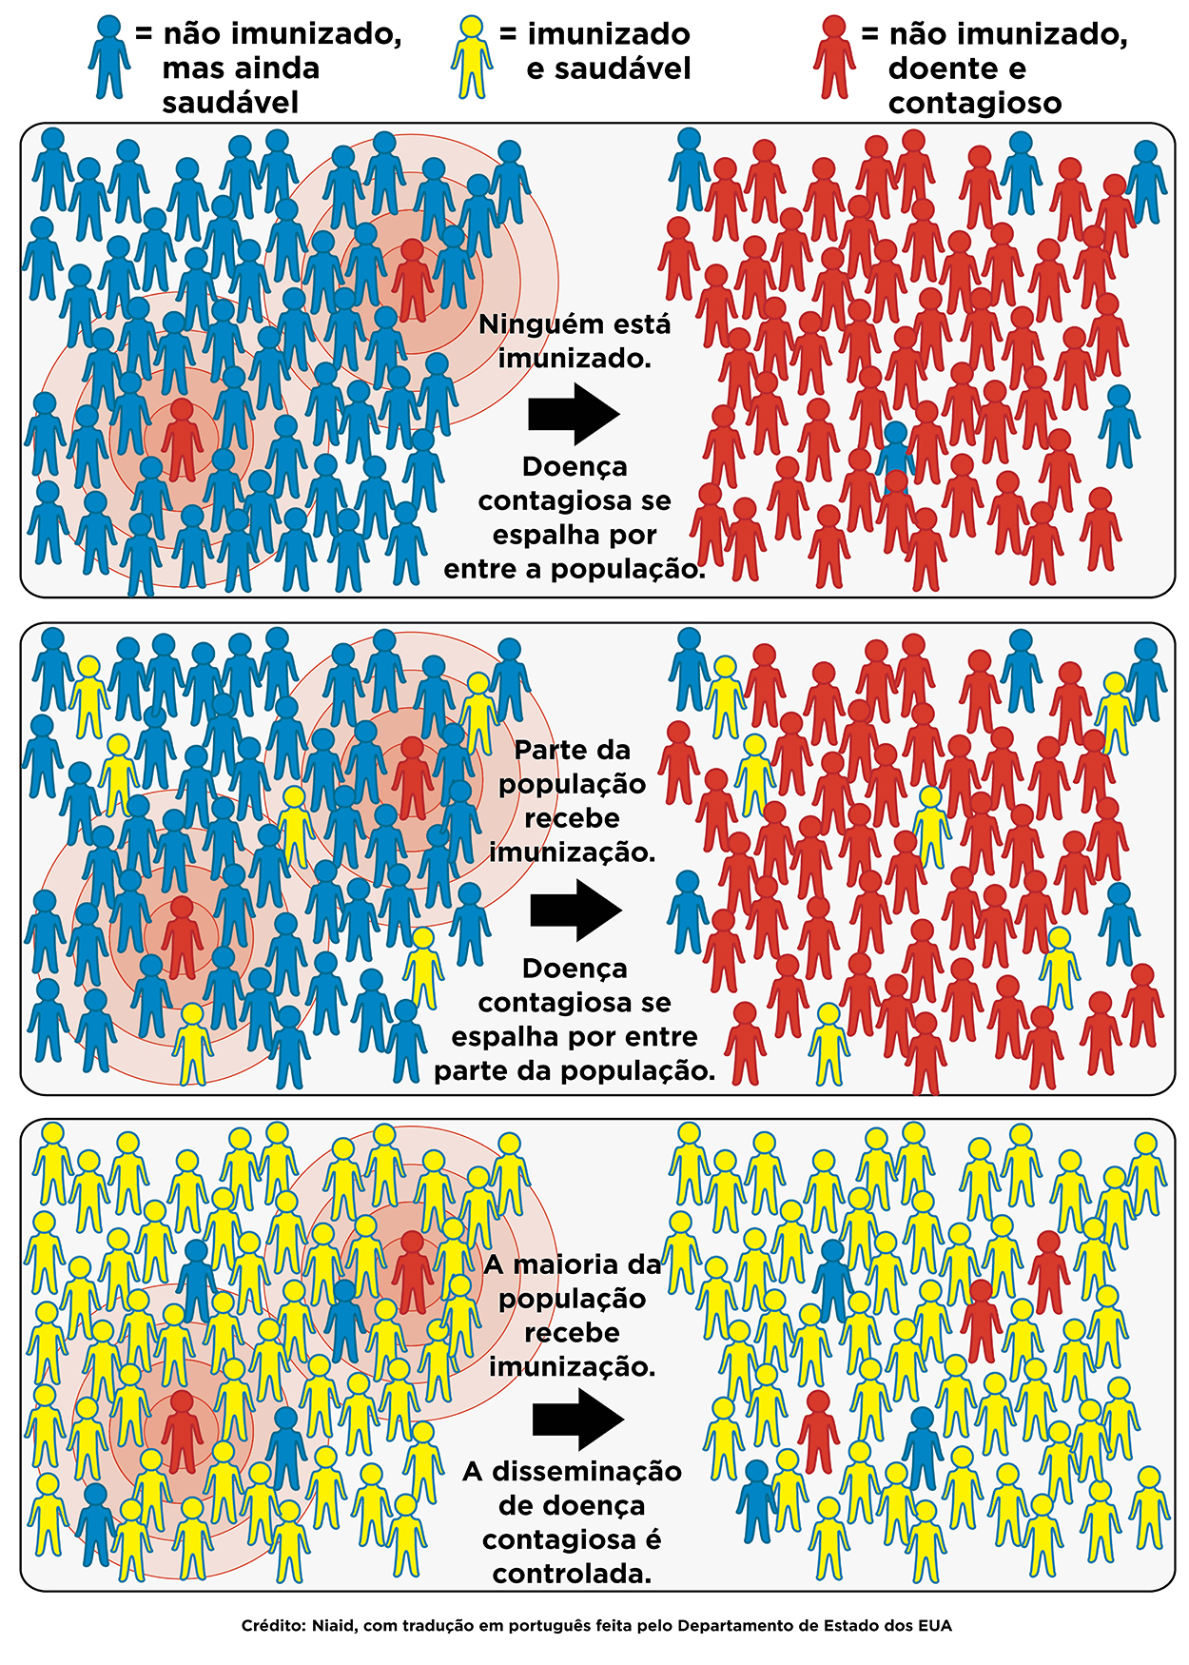

Slide 8
O QUE É TAXA DE LETALIDADE?
taxa de letalidade avalia o número de mortes em relação às pessoas que apresentam a doença ativa, e não em relação à população toda, ou seja, mede a porcentagem de pessoas infectadas que evoluem para óbito.
Essa tem sido a medida mais utilizada nos boletins epidemiológicos, como o Boletim Epidemiológico de Minas Gerais. Hoje, a taxa de letalidade da covid-19 é de 2,9%.
*Este post foi escrito pelos alunos da Faculdade de Medicina da UFMG pela parceria da SES-MG com o projeto Adote sua Vizinhança em Tempos de covid-19.
Este texto foi redigido conforme as evidências disponíveis até 24/07/2020.

Slide 9
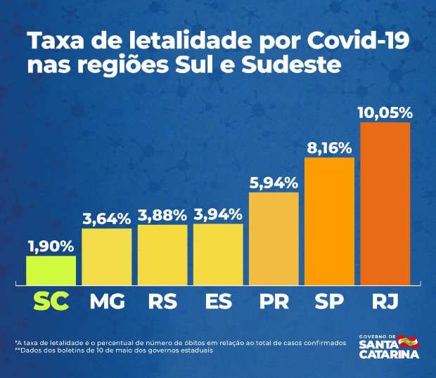
%
1,90
3,64
3,88
3,90
5,94
8,16
10,05
5,35 | média
11 de maio de 2020

Slide 10
Vamos considerar para nossos cálculos, o MENOR valor : 2,9%.
Ou seja, cada 100 pessoas que pegarem a doença, 2,9 irão à óbito. (usaremos 3% para arredondar)
A pergunta:
Caso fosse aplicada, qual seria a quantidade de mortos que essa imunidade de rebanho iria provocar no país?
Dados:
Existem projeções dizendo que 43% da população teria que se infectar com o vírus para atingir a imunidade de rebanho — tem estudo falando em 20%, outros em 80%.
Anthony Fauci, assessor-médico-chefe da Presidência dos Estados Unidos e um dos imunologistas de maior prestígio do mundo, disse no fim de 2020 que seria necessário vacinar entre 70 e 85% da população dos Estados Unidos para alcançar "imunidade de rebanho" contra o novo Corona vírus. Vamos utilizar um valor de 70%
População do Brasil: aproximadamente 215 milhões de habitantes

Slide 11
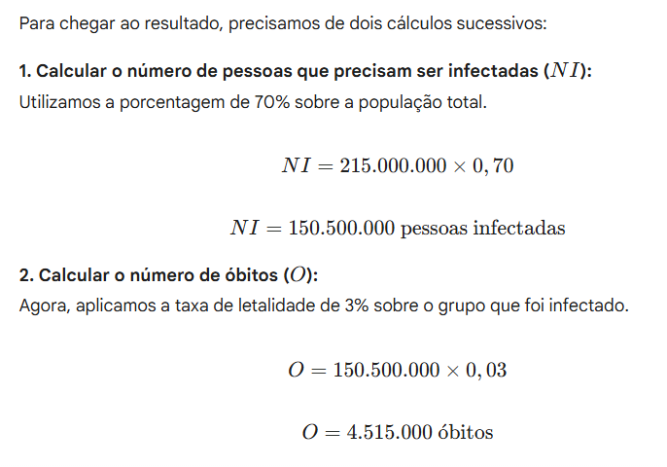
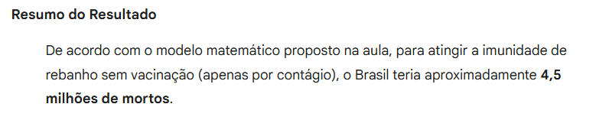
Então, qual seria a quantidade de mortos que essa imunidade de rebanho iria provocar no país, que tem 215 milhões de habitantes, com uma taxa necessária para imunidade de rebanho de 70% da população e letalidade do vírus em 3%?
Façam os cálculos:

Slide 12
Fontes
https://coronavirus.saude.mg.gov.br/blog/81-taxa-de-mortalidade-da-covid-19
https://estado.sc.gov.br/noticias/wp-content/uploads/sites/3/2020/05/taxa_de_letalidade_por_covid-19_em_sc_e_a_mais_baixa_entre_estados_do_sul_e_sudeste_20200511_1794261361.png
https://i0.wp.com/pontobiologia.com.br/wp-content/uploads/2021/01/CommunityImmunity_Portuguese_6.10.151.jpg?ssl=1
https://g1.globo.com/politica/noticia/2021/06/17/bolsonaro-diz-que-contaminacao-e-mais-eficaz-que-vacina-estrategia-pode-levar-a-morte-diz-sanitarista.ghtml
https://jovempan.com.br/programas/os-pingos-nos-is/uma-vacina-nunca-terminou-uma-epidemia-e-sempre-a-imunidade-de-rebanho-diz-osmar-terra.html
https://www.bbc.com/portuguese/geral-58559716
https://saude.abril.com.br/especiais/o-que-significa-a-tal-da-imunidade-de-rebanho

